Slide 1


세상의 모든 AI, 세모 AI
AI기술 도입 희망 기업의 주요사업 최적의 데이터셋 및 AI 모델 추천 서비스

Slide 2
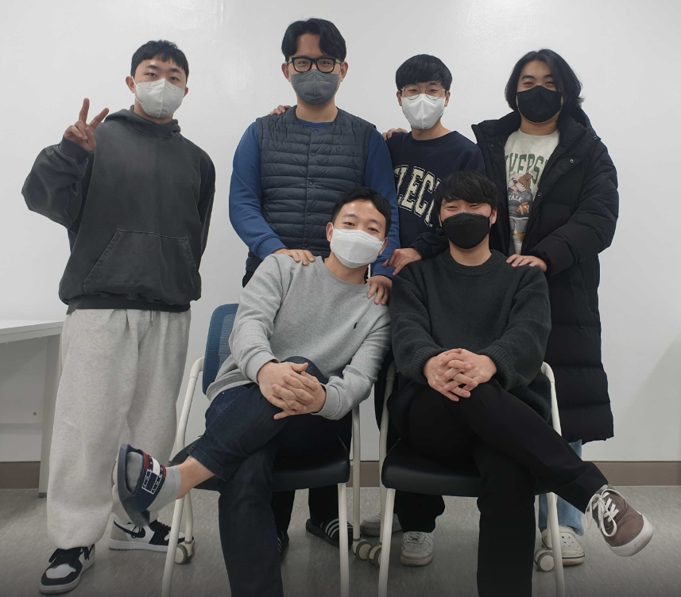
코딩해서 람보르기니 페라리 사자
정우현
이재혁
이민흠
손재형
주성민
임철성

Slide 3
프로젝트 소개
현재 사업에 AI를 도입하고 싶은 세상의 모든 기업 또는 사장님들에게 필요한 서비스로써,
전문적인 지식 및 인력의 부재로 AI 도입에 어려움을 겪고 계신 분들께 최적의 서비스입니다.
세모 AI가 여러분에게 딱 맞는 솔루션이 무엇인지 업종별, 사업내용 등으로 분석하여 추천해 드릴게요.

Slide 4
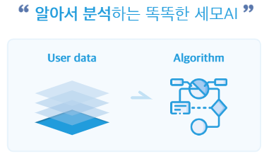
세모 AI의 특장점 - KEY WORD3
고객맞춤
간단함
정확함

Slide 5
Word2Vec 활용모델과 Ko-Sentence-Transformers 활용모델을 활용한 유사도 분석
세모 AI 개발내용
① Word2Vec
고객의 ‘회사명’과 ‘주요사업’ 관련 내용 입력문 사용
ko.bin 및 AI-Hub 데이터셋 활용 사전 학습 모델 구축
Word2Vec 사용 단어 간 유사도 측정
단어 간 유사도 알고리즘 활용하여 문장 출력
② Ko-SroBERTa
고객의 ‘회사명’과 ‘주요사업’ 관련 내용 입력문 사용
기존 BERT모델의 많은 소요시간 필요 문제를 해결한 SroBERTa모델
SroBERTa 모델에서 Kor-NLI 와 Kor-STS 데이터셋 Fine Tuning
유사도 분석을 위해 사용되는 대표적인 모델

Slide 6
주요 사용 기술
BeautifulSoup, selenium를 활용한 AI hub 전체 데이터셋 제목 및 링크 크롤링
Word2Vec 활용한 유사도 분석 모델 구축
Ko-sRoBERTa를 활용한 유사도 분석 모델 구축
HTML, CSS, Java-Script를 사용한 웹페이지 구축
Flask 프레임 워크를 사용한 웹페이지 구축
기대 효과
사용자들의 회사에 적합한 고객 맞춤형 데이터셋 추천
모든 사용자가 단순 키워드 입력시 결과를 확인할 수 있는 쉬운 사용방법
딥러닝 모델을 이용하여 데이터 기반 아래 유사도 측정을 통한 정확한 추천 가능

